Slide 1
FUNDAMENTOS DE PROGRAMACION
INTRODUCCION

Slide 2
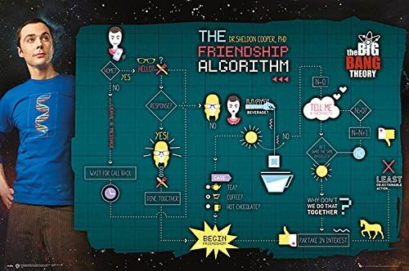
Qué es un algoritmo

Slide 3
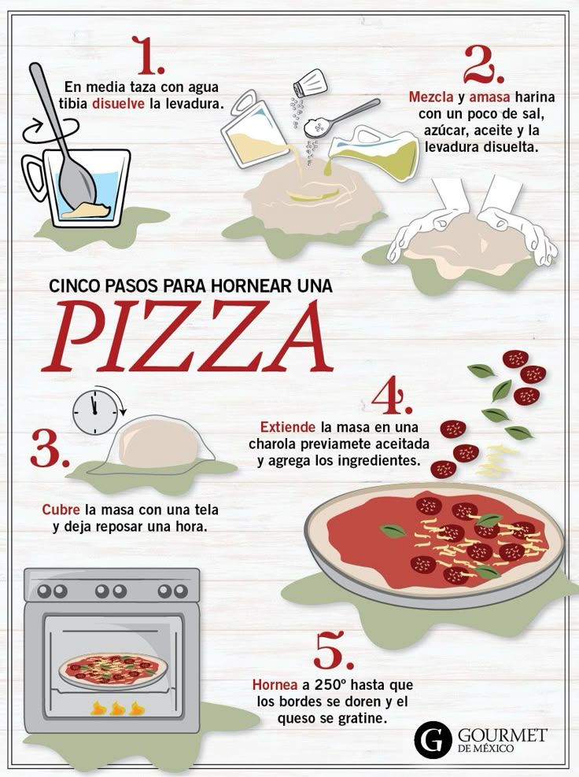
¿Qué es un Algoritmo?
Un algoritmo es un conjunto de pasos organizados y definidos para resolver un problema.
Características principales:
Entrada (datos iniciales)
Proceso (cálculo o transformación de datos)
Salida (resultado esperado)
Ejemplo en la vida real: Receta de cocina.

Slide 4
Algoritmos y Programación
Un algoritmo se puede escribir en un lenguaje de programación.
JavaScript es un lenguaje popular para desarrollar aplicaciones web.
Usamos algoritmos en JavaScript para procesar datos y automatizar tareas.

Slide 5
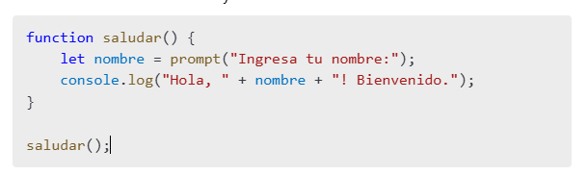
Ejemplo de Algoritmo en JavaScript
Problema: Solicitar un nombre y mostrar un saludo.

Slide 6
Explicación del Código
Se define una función saludar que solicita un nombre mediante prompt().
El nombre ingresado se almacena en una variable nombre.
Se muestra un mensaje de saludo en la consola con console.log().
Finalmente, se llama a la función saludar() para ejecutar el algoritmo.

Slide 7
Aplicación del Algoritmo
Este algoritmo es útil en diversas situaciones:
Creación de interfaces interactivas en aplicaciones web.
Personalización de experiencias de usuario.
Introducción a la interacción con el usuario en JavaScript.
Extensiones:
Se puede mejorar mostrando el saludo en la página web en lugar de la consola.
Se puede almacenar el nombre en localStorage para personalizar futuras interacciones.

Slide 8
Conclusión
Los algoritmos son fundamentales en la programación.
JavaScript permite implementarlos de manera sencilla y eficiente.
Practicar con algoritmos mejora las habilidades lógicas y de resolución de problemas.
¡Sigue practicando y explorando nuevos algoritmos!

Slide 9

GRACIAS

